Slide 1


Budowa komputera
Damian Kurpiewski

Slide 2
Składowe komputera
Procesor (CPU)
Pamięć operacyjna (RAM)
Pamięć masowa (HDD, SSD)
Karta graficzna (GPU)
Płyta główna
Zasilacz
Karta sieciowa
Karta dźwiękowa
Napęd optyczny
Notes:
Komputer składa się z różnych komponentów, które współpracują, aby umożliwić działanie systemu komputerowego. Oto podstawowe składniki komputera:
Procesor (CPU): Jest to główny mikroprocesor komputera, odpowiedzialny za wykonywanie instrukcji i obliczeń. Procesor jest mózgiem komputera i kontroluje wszystkie operacje.
Pamięć operacyjna (RAM): RAM (Random Access Memory) to miejsce, w którym przechowywane są bieżące dane i instrukcje, z których korzysta procesor. Jest to tymczasowa pamięć, która jest używana podczas uruchamiania programów.
Pamięć masowa: Obejmuje twarde dyski (HDD) lub dyski SSD (Solid State Drive). Pamięć masowa przechowuje długoterminowe dane, takie jak system operacyjny, programy i pliki użytkownika.
Karta graficzna (GPU): GPU jest odpowiedzialna za przetwarzanie grafiki i wyświetlanie obrazu na ekranie. Jest szczególnie ważna dla gier komputerowych i zadań związanych z grafiką.
Płyta główna: Jest to główna płytka elektroniczna, na której zamontowane są różne komponenty komputera, takie jak procesor, pamięć, karta graficzna, itp. Zapewnia również połączenia między nimi.
Zasilacz: Zasilacz dostarcza odpowiednie napięcie i moc elektryczną do wszystkich komponentów komputera.
Monitor: Jest to urządzenie wyjściowe, które wyświetla obraz generowany przez kartę graficzną. Może to być monitor CRT, LCD, LED lub inny rodzaj monitora.
Klawiatura i mysz: Są to podstawowe urządzenia wejściowe, które umożliwiają użytkownikowi wprowadzanie danych i sterowanie komputerem.
Napęd optyczny: Obejmuje napędy CD/DVD lub napędy Blu-ray, które umożliwiają odczyt i zapis danych na dyskach optycznych.
Karta dźwiękowa: Jest to komponent, który umożliwia odtwarzanie dźwięku na komputerze. Może mieć wyjścia audio dla głośników lub słuchawek.
Karta sieciowa: Karta sieciowa umożliwia połączenie komputera z siecią lokalną (LAN) lub internetem. Może to być karta Ethernet, Wi-Fi lub inny rodzaj karty sieciowej.
Obudowa komputera: Obudowa zapewnia fizyczną ochronę komponentów komputera i pomaga w utrzymaniu odpowiedniej temperatury wewnątrz komputera poprzez wentylację.
To tylko podstawowe składniki komputera, istnieje wiele innych komponentów i urządzeń

Slide 3

Procesor
CPU – Central Processing Unit
Pełni rolę „mózgu” systemu
Odpowiada za wykonywanie instrukcji i obliczeń
Składa się z wielu rdzeni
Każdy rdzeń obsługuje oddzielne wątki
Taktowanie – szybkość wykonywania instrukcji – mierzona w hercach (HZ)
Korzysta z pamięci podręcznej (cache)
Notes:
Procesor, znany również jako CPU (Central Processing Unit), jest głównym komponentem komputera, pełniącym rolę "mózgu" systemu.
Procesor jest odpowiedzialny za wykonywanie instrukcji i obliczeń w komputerze. To on wykonuje większość operacji logicznych i arytmetycznych.
Procesor składa się z wielu rdzeni (najczęściej od 2 do 16), które umożliwiają równoczesne wykonywanie wielu zadań. Każdy rdzeń może obsługiwać oddzielne wątki.
Rdzenie procesora wykonują instrukcje z pamięci operacyjnej (RAM) oraz pobierają dane z pamięci masowej, takiej jak dysk twardy lub dysk SSD.
Procesor korzysta z taktowania, czyli szybkości z jaką wykonuje instrukcje. Mierzone jest to w hercach (Hz) lub ich wielokrotnościach, takich jak megaherce (MHz) lub gigaherce (GHz).
Obecnie procesory są oparte na architekturze x86 lub ARM, które różnią się w zależności od rodzaju systemu operacyjnego i przeznaczenia komputera (np. komputery PC korzystają z architektury x86, a smartfony z architektury ARM).
Producenci procesorów, takich jak Intel i AMD, konkurują ze sobą, oferując coraz wydajniejsze jednostki zwiększając ich moc obliczeniową, efektywność energetyczną i inne funkcje.
Procesory mogą być klasyfikowane na podstawie różnych czynników, takich jak liczba rdzeni, taktowanie, wielkość pamięci podręcznej (cache) i wydajność w stosunku do generacji poprzednich modeli.
Procesory współpracują z innymi komponentami komputera, takimi jak pamięć RAM, karta graficzna, płyta główna i inne, aby zapewnić prawidłowe funkcjonowanie całego systemu.
Wydajność procesora ma duże znaczenie dla ogólnej szybkości i wydajności komputera, zwłaszcza w przypadku zadań wymagających dużych obliczeń, takich jak gry komputerowe, projektowanie graficzne, czy renderowanie wideo.
To kilka podstawowych informacji o procesorze. Ten ważny komponent ma kluczowe znaczenie dla działania komputera i determinuje jego możliwości obliczeniowe.

Slide 4
Pamięć RAM
RAM – Random Access Memory
Pamięć w dostępie swobodnym
Pamięć tymczasowa, ulotna
Przechowuje dane i instrukcje dla procesora
Składa się z mikrochipów – kości pamięci zamontowanych na modułach pamięci
Notes:
Pamięć RAM (Random Access Memory) to jeden z podstawowych rodzajów pamięci w komputerze. Jest to pamięć o dostępie swobodnym, co oznacza, że można odczytywać i zapisywać dane w dowolnym miejscu w czasie rzeczywistym.
Pamięć RAM jest tymczasową pamięcią przechowującą dane i instrukcje, z których korzysta procesor. Służy do przechowywania bieżących operacji, programów i danych w trakcie ich wykonywania.
Pamięć RAM jest ulotna, co oznacza, że dane przechowywane w niej są tracone po wyłączeniu komputera. Dlatego ważne jest regularne zapisywanie danych na trwałych nośnikach, takich jak dyski twarde lub dyski SSD.
Pamięć RAM składa się z mikrochipów zwanych kośćmi pamięci, które są zamontowane na modułach pamięci. Te moduły są wkładane w gniazda na płycie głównej komputera.
Pamięć RAM jest podzielona na komórki, które mają unikalne adresy. Dzięki temu procesor może szybko odczytywać i zapisywać dane w odpowiednich miejscach.
Szybkość pamięci RAM jest mierzona w megahertzach (MHz) lub gigahertzach (GHz) i określa, jak szybko dane mogą być przesyłane między pamięcią RAM a procesorem.
Pojemność pamięci RAM jest mierzona w gigabajtach (GB) i określa, ile danych można przechowywać jednocześnie. Większa pojemność RAM pozwala na obsługę większej ilości programów i zadań jednocześnie.
Pamięć RAM działa w tandemie z pamięcią masową (taką jak dysk twardy lub dysk SSD). Dane zapisane na dysku są przenoszone do pamięci RAM, gdzie są szybko dostępne dla procesora. To przyspiesza działanie systemu.
Wydajność pamięci RAM ma duże znaczenie dla ogólnej szybkości i wydajności komputera. Im większa pojemność i szybkość RAM, tym lepiej komputer radzi sobie z wielozadaniowością i obsługą wymagających programów.
Pamięć RAM może być ulepszana poprzez dodanie lub wymianę modułów pamięci. To popularna metoda aktualizacji komputera w celu zwiększenia jego wydajności.
To kilka podstawowych informacji na temat pamięci RAM. Jest to niezwykle ważny komponent komputera, który odgrywa kluczową rolę w wykonywaniu operacji i przechowywaniu danych w czasie rzeczywistym.

Slide 5
Rodzaje pamięci RAM
DDR – Double Data Rate
SDRAM – Synchronous Dynamic Random Access Memory
SRAM – Static Random Access Memory
VRAM – Video Random Access Memory
LPDDR – Low Power DDR
HBM – High Bandwith Memory
Notes:
Istnieją różne rodzaje pamięci RAM, które zostały opracowane w celu dostarczenia różnych funkcjonalności i wydajności. Oto kilka głównych rodzajów pamięci RAM:
DDR (Double Data Rate): Jest to jedna z najpopularniejszych i powszechnie stosowanych form pamięci RAM. Obejmuje różne wersje, takie jak DDR2, DDR3 i DDR4, które oferują coraz większą przepustowość i szybkość transferu danych.
SDRAM (Synchronous Dynamic Random Access Memory): Jest to rodzaj pamięci RAM, która synchronizuje swoje działanie z sygnałem zegarowym systemu. SDRAM jest używany w starszych komputerach i ma niższą przepustowość w porównaniu do nowszych standardów.
SRAM (Static Random Access Memory): SRAM to rodzaj pamięci RAM, która nie wymaga odświeżania i jest znacznie szybsza od SDRAM. Jest bardziej kosztowna i stosowana w specjalistycznych zastosowaniach, takich jak pamięć podręczna procesora (cache).
VRAM (Video Random Access Memory): VRAM jest specjalnym rodzajem pamięci RAM używanym głównie w kartach graficznych. Zapewnia szybki dostęp do danych graficznych i umożliwia płynne wyświetlanie obrazu na ekranie.
LPDDR (Low Power DDR): LPDDR to wersja pamięci DDR zoptymalizowana pod kątem niskiego poboru energii. Jest często stosowana w urządzeniach mobilnych, takich jak smartfony i tablety, aby przedłużyć żywotność baterii.
HBM (High Bandwidth Memory): HBM to nowszy rodzaj pamięci RAM, który oferuje bardzo wysoką przepustowość i niskie opóźnienia. Jest stosowany głównie w zaawansowanych kartach graficznych i układach HPC (High-Performance Computing).
Warto zauważyć, że powyższe rodzaje pamięci RAM to tylko niektóre z najbardziej popularnych i znanych. Wraz z postępem technologii mogą powstać nowe rodzaje pamięci RAM, oferujące jeszcze lepszą wydajność i efektywność energetyczną.

Slide 6
Pamięć ROM
ROM – Read-Only Memory
Dane są zapisane na stałe
Przechowuje ważne informacje i instrukcje niezbędne do uruchomienia komputera
Dane są zaprogramowane podczas produkcji
Zawiera podstawowe instrukcje startowe BIOS (Basic Input/Output System) lub UEFI (Unified Extensible Firmware Interface)
Notes:
Pamięć ROM jest rodzajem pamięci komputerowej, w której dane są zapisane na stałe i nie mogą być łatwo zmieniane lub kasowane.
Pamięć ROM przechowuje ważne informacje i instrukcje, które są niezbędne do uruchomienia komputera i innych urządzeń elektronicznych.
Dane w pamięci ROM są zaprogramowane podczas produkcji urządzenia i są trwałe nawet po wyłączeniu zasilania.
Pamięć ROM zawiera podstawowe instrukcje startowe zwane BIOS (Basic Input/Output System) lub UEFI (Unified Extensible Firmware Interface), które inicjalizują system operacyjny i pozostałe komponenty komputera podczas uruchamiania.
Pamięć ROM jest często używana do przechowywania mikrokodu (firmware'u), który kontroluje działanie urządzeń peryferyjnych, takich jak klawiatury, myszy, drukarki, itp.
Pamięć ROM jest istotna dla działania urządzeń elektronicznych, ponieważ przechowuje niezbędne informacje startowe i stałe dane, które są krytyczne dla ich funkcjonowania.
W przypadku komputerów, pamięć ROM jest jednym z pierwszych elementów, które są odczytywane podczas procesu rozruchowego, co pozwala na inicjalizację i uruchomienie systemu operacyjnego.
W przeciwieństwie do pamięci RAM, pamięć ROM nie jest dostępna do zapisu i odczytu przez użytkownika, co zapewnia trwałość i bezpieczeństwo przechowywanych danych.
To kilka podstawowych informacji na temat pamięci ROM. Jest to istotny komponent w komputerach i innych urządzeniach elektronicznych, który przechowuje niezbędne informacje startowe i instrukcje.

Slide 7
Rodzaje pamięci ROM
Mask ROM: dane są zaprogramowane podczas produkcji i nie mogą być modyfikowane
PROM (Programmable ROM): może być programowana raz przez użytkownika za pomocą specjalnego urządzenia - programatora
EPROM (Erasable Programmable ROM): może być kasowana i programowana ponownie za pomocą promieniowania ultrafioletowego
EEPROM (Electrically Erasable Programmable ROM): może być kasowana i programowana elektrycznie, bez konieczności użycia promieniowania ultrafioletowego
Flash ROM: rodzaj pamięci EEPROM, która obsługuje wielokrotne kasowanie i programowanie

Slide 8

Pamięć masowa HDD
HDD – Hard Disk Drive
Wirujące talerze pokryte magnetyczną warstwą zapisu danych
Ruchoma głowica odczytująca i zapisująca dane na talerzach
Dane zapisywane w postaci magnetycznych impulsów
Prędkość obrotowa talerzy wpływa na wydajność odczytu i zapisu danych
Notes:
HDD jest rodzajem nośnika pamięci masowej używanego w komputerach i innych urządzeniach do przechowywania danych na długą metę.
HDD składa się z wirujących talerzy pokrytych magnetyczną warstwą zapisu danych oraz ruchomej głowicy, która odczytuje i zapisuje dane na talerzach.
Dane na HDD są zapisywane za pomocą magnetycznego procesu, gdzie dane są zapisywane w postaci magnetycznych impulsów na powierzchni talerzy.
HDD jest połączony z innymi komponentami komputera za pomocą interfejsu, takiego jak SATA (Serial ATA) lub IDE (Integrated Drive Electronics).
HDD ma znaczną pojemność przechowywania danych, zaczynając od kilkuset gigabajtów do kilku terabajtów (TB) lub więcej w przypadku większych modeli.
Prędkość obrotowa talerzy HDD, mierzona w obr./min. (obrotach na minutę), wpływa na wydajność odczytu i zapisu danych. Współczesne HDD mają prędkości obrotowe zwykle od 5400 do 7200 obr./min.
HDD są stosunkowo tańsze w porównaniu do innych nośników pamięci masowej, takich jak dyski SSD, co czyni je popularnym wyborem w przypadku potrzeby dużej pojemności przechowywania danych.
HDD mają ruchome części mechaniczne, co oznacza, że są bardziej podatne na uszkodzenia spowodowane wstrząsami, upadkiem lub zużyciem mechanicznym w porównaniu do nośników pamięci bez ruchomych części, takich jak dyski SSD.
Dostęp do danych na HDD jest nieco wolniejszy w porównaniu do dysków SSD, ponieważ ruchome głowice muszą się przemieszczać w celu odczytu i zapisu danych.
HDD są szeroko stosowane w komputerach stacjonarnych, laptopach, serwerach i innych urządzeniach wymagających dużej pojemności pamięci masowej przy rozsądnej cenie.
To kilka podstawowych informacji na temat HDD. Mimo że dyski SSD stają się coraz popularniejsze ze względu na swoją wydajność i trwałość, HDD nadal są szeroko stosowane jako tańsza opcja przechowywania dużych ilości danych.

Slide 9

Pamięć masowa SSD
SSD – Solid State Drive
Dane przechowywane w pamięci flash
Oparte na technologii półprzewodnikowej
Dane zapisywane w komórkach pamięci w postaci bitów
Nie posiada ruchomych części
Szybki odczyt i zapis danych
Notes:
SSD jest rodzajem nośnika pamięci masowej stosowanego w komputerach i innych urządzeniach do przechowywania danych.
SSD nie ma ruchomych części mechanicznych. Zamiast tego, dane są przechowywane w pamięci flash, która opiera się na technologii półprzewodnikowej.
Dane w pamięci flash są zapisywane w komórkach pamięci, które mogą przechowywać 0 lub 1, co odpowiada bitowi informacji.
SSD charakteryzuje się dużo wyższą szybkością odczytu i zapisu danych w porównaniu do tradycyjnych dysków HDD.
Dostęp do danych na SSD jest szybszy ze względu na brak ruchomych części i konieczności mechanicznego przemieszczania głowic, jak ma to miejsce w HDD.
SSD oferuje mniejszy czas dostępu do danych, co przekłada się na szybsze uruchamianie systemu operacyjnego, szybsze wczytywanie aplikacji i krótsze czasy ładowania plików.
SSD jest bardziej wytrzymały i odporny na wstrząsy oraz upadki w porównaniu do HDD, ponieważ nie posiada ruchomych części, które mogą się uszkodzić.
SSD mają mniejsze wymiary i są lżejsze niż tradycyjne dyski HDD, co czyni je idealnym rozwiązaniem do laptopów, tabletów i innych urządzeń przenośnych.
Pojemność SSD jest dostępna w różnych rozmiarach, zaczynając od kilkudziesięciu gigabajtów do kilku terabajtów (TB) lub więcej w przypadku większych modeli.
SSD są stosunkowo droższe w porównaniu do dysków HDD, ale wraz z postępem technologii ich ceny stopniowo spadają, stając się bardziej dostępnymi dla użytkowników.
SSD mają korzystny wpływ na wydajność komputera, umożliwiając szybsze wczytywanie danych, zwiększoną responsywność systemu i skrócenie czasu kopiowania i przenoszenia plików.
SSD są coraz bardziej popularne i znajdują zastosowanie w komputerach osobistych, serwerach, konsolach do gier, smartfonach i innych urządzeniach elektronicznych.
To kilka podstawowych informacji na temat SSD. Ze względu na swoją wydajność, trwałość i szybkość dostępu do danych, SSD stają się preferowanym wyborem dla wielu użytkowników, którzy poszukują szybkiego i niezawodnego nośnika pamięci masowej.

Slide 10
Płyta główna
Motherboard, mainboard
Centralna płytka elektroniczna w komputerze
Pełni rolę platformy, na której zamontowane są podstawowe komponenty komputera
Zapewnia połączenia elektryczne i komunikację między komponentami komputera
Zawiera chipset zarządzający komunikacją między procesorem a innymi komponentami
Notes:
Płyta główna, znana również jako motherboard lub mainboard, jest centralną płytką elektroniczną w komputerze, do której są podłączone różne komponenty.
Płyta główna pełni rolę platformy, na której zamontowane są podstawowe komponenty komputera, takie jak procesor, pamięć RAM, karta graficzna, dyski twarde, karty rozszerzeń i inne.
Płyta główna zapewnia połączenia elektryczne i komunikację między różnymi komponentami komputera poprzez różne złącza, gniazda i szyny danych.
Płyta główna zawiera chipset, który zarządza komunikacją między procesorem a innymi podzespołami komputera. Chipset może mieć różne funkcje, takie jak kontrola pamięci, portów USB, złączy SATA i innych.
Płyta główna ma gniazdo procesora, które umożliwia instalację i połączenie procesora z resztą komputera.
Pamięć RAM jest montowana na gniazdach DIMM (Dual In-Line Memory Module) na płycie głównej. Płyta główna określa rodzaj i maksymalną obsługę pamięci RAM.
Płyta główna ma złącza rozszerzeń, takie jak złącza PCI Express lub PCI, które umożliwiają instalację kart rozszerzeń, takich jak karta graficzna, karta dźwiękowa, karta sieciowa i inne.
Płyta główna ma porty USB, złącza sieciowe (Ethernet), porty dźwiękowe, porty wideo (HDMI, DisplayPort) i inne porty wejścia/wyjścia, które umożliwiają podłączenie różnych urządzeń peryferyjnych.
Płyta główna ma BIOS (Basic Input/Output System) lub UEFI (Unified Extensible Firmware Interface), które są odpowiedzialne za inicjalizację systemu komputera i kontrolę podstawowych funkcji sprzętowych.
Płyta główna musi być kompatybilna z innymi komponentami komputera, takimi jak procesor, pamięć RAM i karta graficzna. Należy zwrócić uwagę na typy złączy, obsługę procesorów i pamięci RAM, jak również na format fizyczny płyty głównej (np. ATX, Micro-ATX, Mini-ITX).
Płyta główna pełni również funkcję dostarczania zasilania do wszystkich komponentów komputera za pomocą złączy zasilania.
Płyta główna jest kluczowym elementem komputera, który integruje i koordynuje działanie wszystkich komponentów, umożliwiając prawidłowe działanie systemu komputerowego.

Slide 11
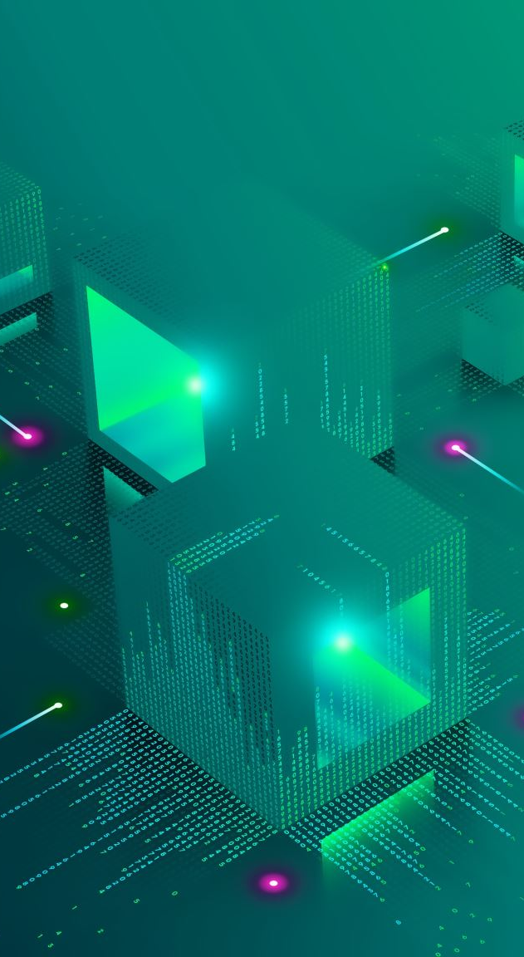
Procesor graficzny
GPU – Graphics Processing Unit
Specjalizowany układ elektroniczny
Odpowiada za przetwarzanie grafiki i generowanie obrazów na ekranie
Zaprojektowane z myślą o intensywnym przetwarzaniu równoległym
Składa się z wielu rdzeni, które pracują równolegle
Ma własną pamięć dedykowaną VRAM
Przetwarza ogromne ilości danych
Notes:
GPU, znane również jako procesor graficzny, to specjalizowany układ elektroniczny odpowiedzialny za przetwarzanie grafiki i generowanie obrazów na ekranie.
GPU zostało zaprojektowane z myślą o intensywnym przetwarzaniu równoległym, które jest niezbędne do wyświetlania grafiki w czasie rzeczywistym, takiej jak gry komputerowe, filmy, animacje itp.
GPU składa się z wielu rdzeni (najczęściej setki lub nawet tysiące), które pracują równolegle, wykonując obliczenia związane z generowaniem grafiki.
GPU ma własną pamięć dedykowaną, znacznie szybszą niż pamięć RAM komputera. Ta pamięć, znana jako pamięć VRAM (Video RAM), przechowuje tymczasowe dane graficzne potrzebne do wyświetlania obrazów na ekranie.
GPU przetwarza ogromne ilości danych jednocześnie, wykonując operacje na wierzchołkach (vertex) i pikselach (pixel) obrazu. Obejmuje to wykonywanie transformacji geometrycznych, renderowanie obiektów, obsługę efektów specjalnych, oświetlenie, cieniowanie i wiele innych.
GPU jest kluczowym komponentem w kartach graficznych, które są instalowane w komputerach i odpowiedzialne za przetwarzanie grafiki. GPU może również być zintegrowane z procesorem (APU) lub używane w innych urządzeniach elektronicznych, takich jak telewizory, telewizory inteligentne, konsole do gier itp.
Wydajność GPU jest mierzona w różnych parametrach, takich jak liczba rdzeni, taktowanie, przepustowość pamięci, ilość pamięci VRAM i wiele innych wskaźników. Wyższa wydajność GPU przekłada się na płynniejszą i bardziej realistyczną grafikę.
GPU jest niezbędne do obsługi technologii graficznych, takich jak DirectX czy OpenGL, które umożliwiają programistom tworzenie zaawansowanych efektów wizualnych.
Wraz z postępem technologii, GPU stało się również ważnym narzędziem do obliczeń ogólnego przeznaczenia (GPGPU), takich jak naukowe symulacje, obliczenia naukowe, uczenie maszynowe i wiele innych zastosowań, dzięki swojej potężnej mocy obliczeniowej.
GPU odgrywa kluczową rolę w generowaniu i wyświetlaniu grafiki w czasie rzeczywistym, a także w przetwarzaniu ogólnym przeznaczenia. Jest niezwykle ważnym komponentem w kartach graficznych i innych urządzeniach, które wymagają zaawansowanej grafiki.

Slide 12
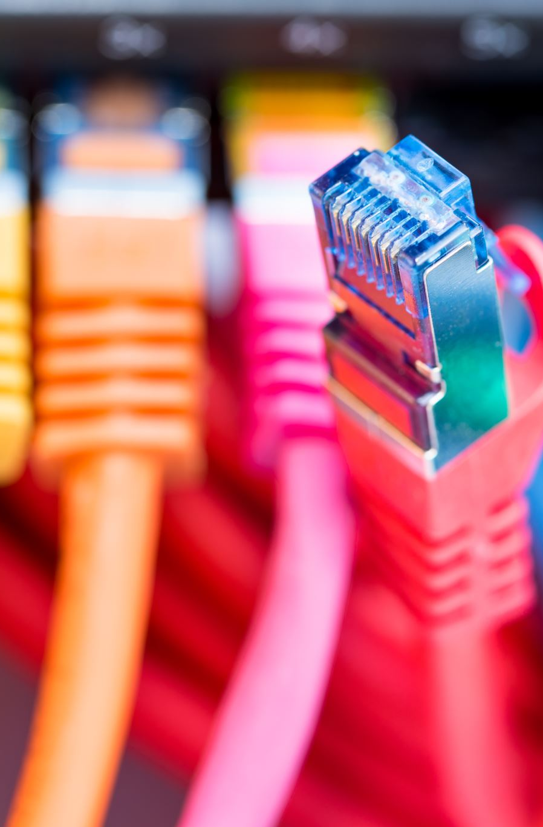
Karta sieciowa
Odpowiada za połączenie z siecią komputerową
Umożliwia komunikację z innymi urządzeniami w sieci
Umożliwia przesyłanie danych w postaci pakietów
Może obsługiwać różne standardy sieciowe: Ethernet, Fast Ethernet, Gigabit Ethernet, bezprzewodowe standardy WiFi
Ma własny adres MAC – Media Access Control
Notes:
Karta sieciowa, znana również jako karta sieciowa Ethernet lub interfejs sieciowy, to komponent komputera odpowiedzialny za połączenie komputera z siecią komputerową.
Karta sieciowa umożliwia komunikację między komputerem a innymi urządzeniami w sieci, takimi jak routery, przełączniki, serwery i inne komputery.
Karta sieciowa działa na różnych warstwach protokołu TCP/IP, umożliwiając przesyłanie danych w postaci pakietów między komputerem a innymi urządzeniami sieciowymi.
Karta sieciowa jest fizycznym komponentem, który jest podłączany do płyty głównej komputera za pomocą złącza, takiego jak złącze PCI, PCI Express lub USB.
Karta sieciowa może obsługiwać różne standardy sieciowe, takie jak Ethernet, Fast Ethernet, Gigabit Ethernet lub bezprzewodowe standardy WiFi.
Karta sieciowa może mieć własny adres MAC (Media Access Control), który służy do identyfikacji karty w sieci.
Karta sieciowa może być zintegrowana z płytą główną komputera (karta sieciowa zintegrowana) lub mieć postać osobnej karty rozszerzeń (karta sieciowa dedykowana).
W przypadku kart sieciowych bezprzewodowych, karta może obsługiwać różne standardy WiFi, takie jak 802.11ac, 802.11n czy 802.11ax, umożliwiając bezprzewodowe połączenie z siecią.
Karta sieciowa może mieć różne parametry i funkcje, takie jak prędkość transferu danych, obsługiwane protokoły, zabezpieczenia sieciowe itp.
Karty sieciowe są szeroko stosowane w komputerach stacjonarnych, laptopach, serwerach i innych urządzeniach, aby umożliwić im komunikację w sieci lokalnej lub dostęp do Internetu.
Karty sieciowe mogą być wymienialne, co oznacza, że można je zastąpić lub uaktualnić, aby uzyskać wyższą prędkość lub lepszą funkcjonalność sieciową.
Karty sieciowe są kluczowymi komponentami komputera, umożliwiającymi połączenie z siecią i komunikację z innymi urządzeniami.

Slide 13
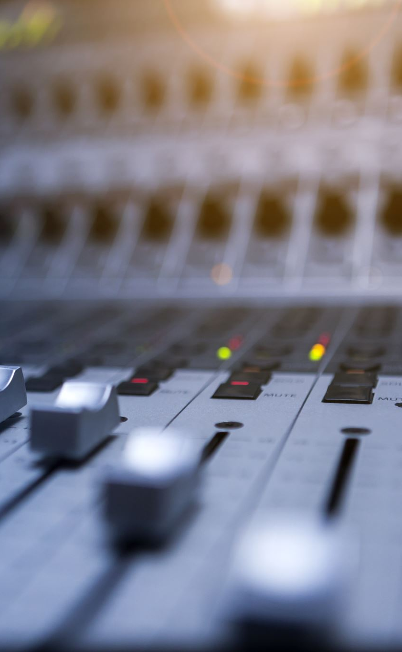
Karta dźwiękowa
Odpowiada za przetwarzanie dźwięku i generowanie dźwięku z cyfrowych danych audio
Obsługuje wejścia i wyjścia dźwięku
Umożliwia nagrywanie, odtwarzanie i przetwarzanie dźwięku
Przetwarza sygnały dźwiękowe w różnych formatach, takich jak PCM (Pulse Code Modulation)
Obsługuje różne kanały dźwięku, takie jak stereo, 5.1, 7.1
Może posiadać wbudowane wzmacniacze audio
Notes:
Karta dźwiękowa, znana również jako karta dźwiękowa dźwięku lub interfejs audio, to komponent komputera odpowiedzialny za przetwarzanie dźwięku i generowanie dźwięku z cyfrowych danych audio.
Karta dźwiękowa obsługuje wejścia i wyjścia dźwięku, umożliwiając nagrywanie, odtwarzanie i przetwarzanie dźwięku na komputerze.
Karta dźwiękowa może być zintegrowana z płytą główną komputera (karta dźwiękowa zintegrowana) lub mieć postać osobnej karty rozszerzeń (karta dźwiękowa dedykowana).
Karta dźwiękowa przetwarza sygnały dźwiękowe w różnych formatach, takich jak PCM (Pulse Code Modulation), który jest cyfrową reprezentacją dźwięku.
Karta dźwiękowa obsługuje różne kanały dźwięku, takie jak stereo, 5.1, 7.1 itp., co pozwala na odtwarzanie dźwięku przestrzennego i wielokanałowego.
Karta dźwiękowa może mieć różne porty i złącza, takie jak gniazda audio 3,5 mm, złącze S/PDIF, porty HDMI lub DisplayPort, które umożliwiają podłączenie głośników, słuchawek, mikrofonów i innych urządzeń audio.
Karta dźwiękowa może obsługiwać różne standardy dźwiękowe, takie jak Dolby Digital, DTS, THX itp., co zapewnia lepszą jakość dźwięku i efekty dźwiękowe.
Karta dźwiękowa może posiadać wbudowane wzmacniacze audio, które poprawiają jakość dźwięku i umożliwiają podłączenie głośników o wyższej mocy.
Karta dźwiękowa może oferować funkcje takie jak redukcja szumów, optymalizacja dźwięku, efekty dźwiękowe 3D i inne, które poprawiają doświadczenie dźwiękowe użytkownika.
Karty dźwiękowe są szczególnie ważne dla osób zajmujących się profesjonalnym nagrywaniem dźwięku, produkcją muzyczną, projektowaniem dźwięku i innych dziedzinach związanych z dźwiękiem.
Karty dźwiękowe są szeroko stosowane w komputerach stacjonarnych, laptopach, konsolach do gier i innych urządzeniach, które wymagają wysokiej jakości dźwięku.
Karty dźwiękowe są kluczowymi komponentami, które umożliwiają odtwarzanie, nagrywanie i przetwarzanie dźwięku na komputerze, zapewniając lepsze wrażenia dźwiękowe dla użytkownika.

Slide 14

Źródła
Chat GPT

